Slide 1





Thứ ... ngày ... tháng ... năm ….

Slide 2


Slide 3


Slide 4


Slide 5



Slide 6
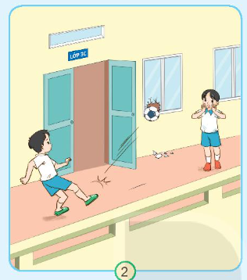
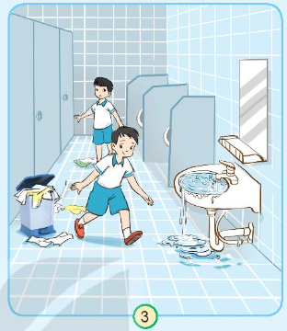



Em xử lý như thế nào trong các tình huống dưới đây? Vì sao?
Thảo luận
nhóm 4
Các bạn đá bóng làm vỡ kính trường học.
Những hành động làm mất vệ sinh trường học.

Slide 7


Slide 8
Em nhắc nhở bạn nam không nên đá bóng trong hành lang vì đá vào cửa sổ sẽ phá hoại của công.
Nếu bóng bay ra ngoài thì dễ rơi vào đầu các bạn học sinh xung quanh

Slide 9
Em nhắc nhở bạn nam phải bỏ rác vào đúng nơi quy định và tắt vòi nước sau khi sử dụng xong.
Vì nếu vứt rác ra ngoài và xả nước liên tục sẽ rất mất vệ sinh và hoang phí của công của nhà trường.

Slide 10


Slide 11

Viết một đoạn văn ngắn về truyền thống của nhà trường dựa vào các gợi ý sau đây
Thời gian thành lập trường
Các danh hiệu nhà trường đạt được
Một số tấm gương tiêu biểu
Cảm xúc của em với nhà trường

Slide 12

Bài làm mẫu
Trường em được thành lập vào năm 1956. Sau ngày thành lập, những năm đầu nhà trường có nhiều khó khăn về cơ sở vật chất, trường lớp và đội ngũ giáo viên. Theo thời gian trường đầu tư nâng cấp cơ sở vật chất hiện đại và khang trang. Trường giữ vững danh hiệu Tiên tiến xuất sắc và được bộ trường bộ GD và ĐT tặng bằng khen. Nhà trường có rất nhiều thành tích trong dạy và học với tỉ lệ giáo viên dạy giỏi và học sinh giỏi các cầu đều đứng đầu quận. Em rất tự hào khi là một học sinh được học tập dưới ngôi trường này.

Slide 13




Trao đổi bài viết
Bài viết đã đúng yêu cầu
Bài viết có nhiều câu văn hay
(dùng từ hay)
Bài viết có sáng tạo
(thêm ý mới)

Slide 14


Slide 15











Notes:
Thiết kế: Hương Thảo – tranthao121004@gmail.com

Slide 16


